Slide 1
ОБУЧАЮЩАЯ ПРЕЗЕНТАЦИЯ ДЛЯ ДЕТЕЙ
Дни недели
ГБДОУ д/с № 35
Воспитатель: Решетникова Е.В.

Slide 2
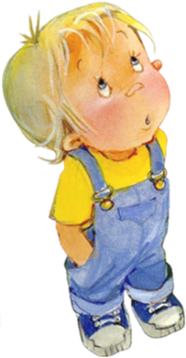
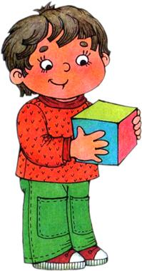

СКОЛЬКО ДНЕЙ В НЕДЕЛЕ
Как – то с другом захотели
Мы однажды посчитать:
Сколько дней у нас в неделе - ТРИ. ЧЕТЫРЕ или ПЯТЬ?
Мы до вечера пыхтели,
Но ответ найти сумели,
И ответа нет верней:
РОВНО СЕМЬ В НЕДЕЛЕ ДНЕЙ
1
2
3
4
5
6
7
7
5
6
4
3
2
1

Slide 3
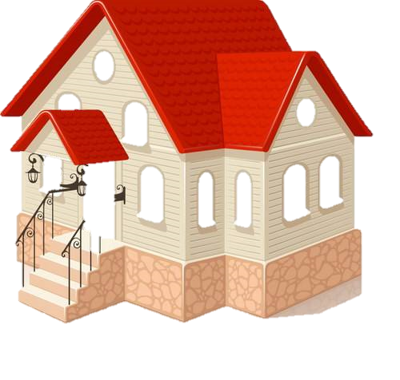
ЗАЧЕМ ДНЯМ НЕДЕЛИ ИМЕНА?
Раньше никаких имен у дней недели не было. И из-за этого была страшная путаница. Захотел, например, кто-то прийти в гости, а когда не сказал. И вот день его ждут, два, три, а он всё не приходит. Перестали ждать – а он тут как тут.
Решили тогда дни имена себе придумать.
Я буду понедельник, сказал первый день,- потому что я открываю неделю.
А я - вторник, - потому что я – второй.
А я тогда буду среда, сказал третий, - потому что я в середине недели.
А я буду четверг, - потому что я – четвёртый.
А я пятница, - сказал следующий день, - я же пятая.
А я суббота, потому что это значит отдых.
Я буду воскресенье, - сказал последний, седьмой день недели, - потому что в этот день воскрес Христос.
Так все дни недели получили имена, и никто их больше уже не путал.
ПОНЕДЕЛЬНИК
СУББОТА
ВОСКРИСЕНИЕ
ВТОРНИК
СРЕДА
ЧЕТВЕРГ
ПЯТНИЦА

Slide 4
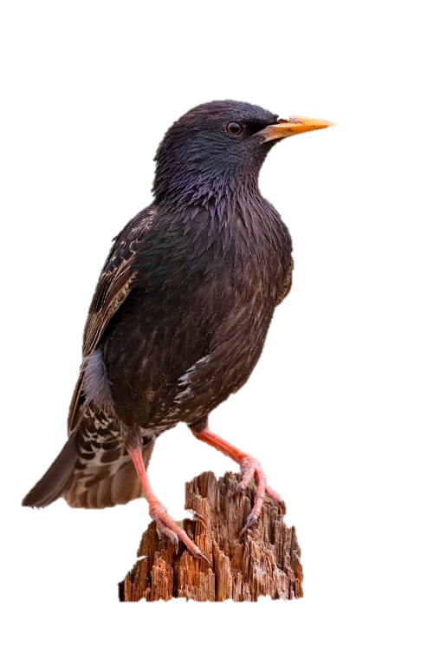
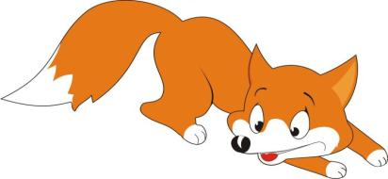
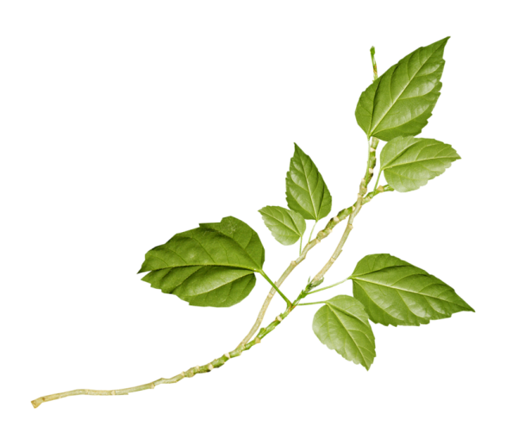
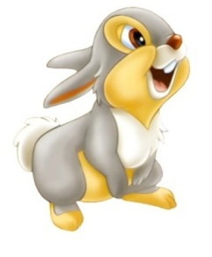

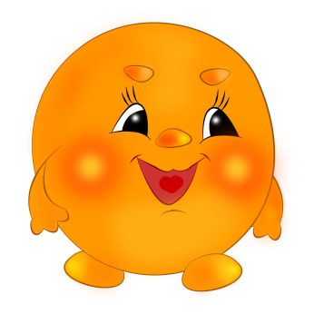

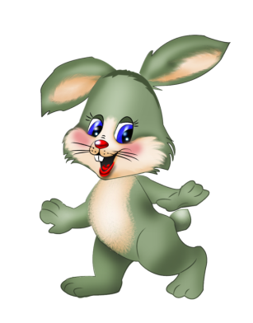
КАК ЗАПОМНИТЬ ДНИ НЕДЕЛИ (Считалка)
Подскажите – ка нам, звери, Как запомнить дни недели?
Первый – ПОНЕДЕЛЬНИК,
Зайка – рукодельник.
За ним приходит ВТОРНИК,
Соловей – задор ник.
За вторником – СРЕДА,
Лисички на еда.
За четвергом к нам Пятница
Колобком прикатится
За пятницей – суббота,
Баня у енота
За средой – ЧЕТВЕРГ,
Волк глазами сверк!
За субботой – воскресение,
Целый день у нас веселье!
Кто не знает – выходи!
Кто не знает – тот води!

Slide 5

1
5
Понедельник
Старший братец ПОНЕДЕЛЬНИК
Ребята не бездельник.
Он неделю открывает
Всех трудится заставляет.
Пятница
ПЯТНИЦА – Сестра – сумела побыстрей закончить дело.
Если делаешь успехи, время есть и для потехи.
2
6
СУББОТА
Предпоследний брат СУББОТА
Не выходит на работу.
Шалопай и озорник.
Он работать не привык.
У него другой талант – он поэт и музыкант,
Да не столяр и не плотник.
Путешественник, охотник.
ВТОРНИК
Вторник следует за братом
У него идей богато.
Он за все берётся смело
И работа закипела.
3
7
СРЕДА
Вот и средняя сестрица
Не пристало ей лениться,
А зовут её СРЕДА,
Мастерица хоть куда.
Воскресение
В гости ходит воскресение
Очень любит угощение
Это самый младший брат
К вам зайти он будет рад.
4
ЧЕТВЕРГ
Брат четверг И так и сяк,
Он мечтательный чудак
Повернул к концу неделю
И тянулся еле-еле.

Slide 6

ДНИ НЕДЕЛИ
понедельник
1
вторник
3
среда
7
четверг
4
пятница
6
суббота
2
воскресение
5

Slide 7
Учим дни недели
ВТОРНИК
СРЕДА
ЧЕТВЕРГ
ПОНЕДЕЛЬНИК
ПЯТНИЦА
СЕМЬ БРАТЬЕВ, ГОДАМИ РАВНЫМИ, ИМЕНАМИ РАЗНЫЕ.
СУББОТА
воскресение

Slide 8

ЛЕСЕНКА НЕДЕЛЬКА
7
Пятница – ступенька пять, завтра будем отдыхать.
Четверг – четвертая ступень – вот уже четвертый день.
Середина, как всегда, называется среда.
Неделя начинается – понедельник называется.
По ступенькам мы идем, вторник – день второй начнем
Начинается суббота и закончена работа.
В воскресенье отдохнем, и неделю, вновь, начнем.
6
воскресение
5
суббота
4
пятница
3
четверг
2
среда
1
вторник
ПОНЕДЕЛЬНИК

Slide 9

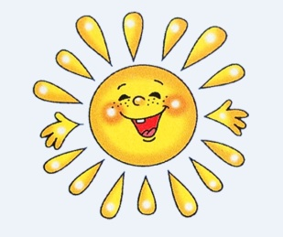
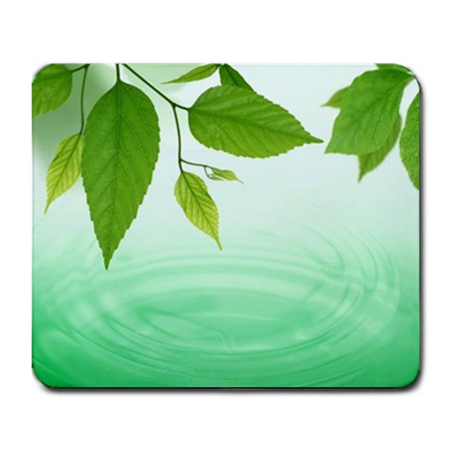
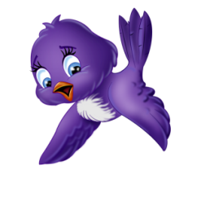



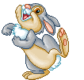
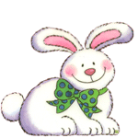
Динамическая пауза

Slide 10

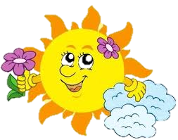

ЗА ПРОСМОТР
ИСПОЛЬЗОВАННАЯ ЛИТЕРАТУРА
1. В. А. Степанов - учебник для малышей
Время. Временна года
2. Елена Ульева - Энциклопедия для малышей в сказках.

